Slide 1
Специализированные медицинские организации, подведомственные министерству здравоохранения Иркутской области по профилю «психиатрия и «наркология»
Межрегиональное мероприятие «ЯРМАРКА ВАКАНСИЙ»
Трященко Елена Владимировна
заместитель главного врача по КЭР
ОГБУЗ «ИОПНД»
14 декабря 2018 г г. Чита

Slide 2
медицинские организации, подведомственные министерству здравоохранения Иркутской области по профилю «психиатрия и «наркология»
Наименование медицинской организации | сайт
ОГБУЗ «Иркутский областной психоневрологический диспансер» (в т.ч. отделение ИОПНД в п. Усть-Ордынский) | iopnd.ru
ОГБУЗ «Ангарская областная психиатрическая больница» | maopb.ru
ОГБУЗ «Братский областной психоневрологический диспансер» | bropnd.ru
ОГБУЗ «Тулунский областной психоневрологический диспансер» | tulun-opnd.ru
ОГБУЗ «Усть-Илимский областной психоневрологический диспансер» | uiopnd.ru
ОГБУЗ «Усольская областная психоневрологическая больница» | usoliepb.ru
ОГБУЗ «Черемховская областная психиатрическая больница» | ch-opb.ru
ОГКУЗ «Иркутская областная клиническая психиатрическая больница № 1» | iokpb1.ru
ОГКУЗ «Иркутская областная психиатрическая больница № 2» | iopb2.ru

Slide 3
ОГБУЗ «Иркутский областной психоневрологический диспансер»
Главный врач: Алехин Игорь Николаевич
664022, г. Иркутск, пер. Сударева, д. 6
тел. (3952) 24-32-02, факс (3952) 500-773
E-mail: info@iopnd.ru
http:// www.iopnd.ru

Slide 4
Контакты:
должность | ФИО | телефон
Заместитель главного врача по психиатрии | Ворсина Ольга Петровна | +7 3952-24-37-85
Заместитель главного врача по наркологии | Тарбеева Эльвира Александровна | +7 3952-24-22-91
Отдел кадров | Макарова Инна Юрьевна | +7 3952- 24-32-02

Slide 5
Предлагаемые вакансии:
специальность | К-во вакантных ставок | Заработная плата врача-специалиста
Врач психиатр-нарколог | 6 | от 50 000
Врач психиатр | 6 | от 50 000
Врач судебно-психиатрический эксперт | 5 | от 60 000

Slide 6
Меры социальной поддержки специалистов:
ежемесячная стимулирующая выплата «молодым» специалистам к заработной плате 5 000 рублей;
ежемесячная оплата услуг по содержанию детей в дошкольных учреждениях в размере 50 % от затрат на содержание;
возмещение части расходов на найм жилья;
сокращенная продолжительность рабочего времени;
работающим в районах, приравненных к крайнему северу, выплачивается процентная надбавка к заработной плате - максимальный размер 30%;
оплата листков временной нетрудоспособности;
дополнительный отпуск за работу во вредных условиях труда;
повышение квалификации не реже одного раза в 5 лет в течение трудовой деятельности;
выплата материальной помощи в соответствии с коллективным договором

Slide 7
ОГБУЗ «Черемховская областная психиатрическая больница»
И.о. главного врача:
Ступина Ирина Владимировна
665415, г. Черемхово, ул. Чехова, 25.
Телефон: 8 (39546) 5-31-25
Факс: 8 (39546) 5-30-96
E-mail: ch_opb@bk.ru
http:// ch-opb.ru

Slide 8
Контакты:
должность | ФИО | телефон
Заведующий диспансерным отделением | Кортяков Сергей Анатольевич | +7 395246-5-30-96
Отдел кадров | Ермолаева Вера Александровна | +7 39546-5-31-25

Slide 9
Предлагаемые вакансии:
специальность | К-во вакантных ставок | Заработная плата врача-специалиста
Врач психиатр-нарколог | 2 | от 40 000
Врач психиатр | 3 | от 40 000

Slide 10
Меры социальной поддержки специалистов:
предоставляется муниципальное жилье (квартира) по договору социального найма;
«подъемные» – 50 000 рублей;
работающим в районах, приравненных к крайнему северу, выплачивается процентная надбавка к заработной плате - 30%;
оплата листков временной нетрудоспособности;
дополнительный отпуск за работу во вредных условиях труда;
повышение квалификации не реже одного раза в 5 лет в течение трудовой деятельности

Slide 11
ОГБУЗ «Усть-Илимский психоневрологический диспансер»
Главный врач: Валеева Елена Викторовна
666673, Иркутская область,
г. Усть-Илимск, ул. Наймушина, д. 34/2,
тел./факс: 8 (39535) 6-64-05
E-mail: uipnd@yandex.ru
http:// uiopnd.ru

Slide 12
Контакты:
должность | ФИО | телефон
Заместитель главного врача по экономическим вопросам | Поздеева Раиса Валентиновна | +7 39535-70-311
Заведующий диспансерным наркологическим отделением | Зыков Василий Анатольевич | +7 39535-74-366
Заведующий диспансерным психиатрическим отделением | Давлаталиев Тодджитдин Гоибназарович | +7 39535-76-245
Заведующий диспансерным психиатрическим отделением №3 п. Железнодорожный | Кондратьев Антон Сергеевич | + 7 39535-68-707
Отдел кадров | Зайцева Ольга Анатольевна | +7 39535-66-771

Slide 13
Предлагаемые вакансии:
специальность | К-во вакантных ставок | Заработная плата врача-специалиста
Врач психиатр-нарколог | 2 | от 81 000
Врач психиатр | 1 | от 81 000
Врач психотерапевт | 1 | от 81 000

Slide 14
Меры социальной поддержки специалистов:
предоставляется муниципальное жилье (квартира) по договору социального найма;
дополнительный отпуск за работу во вредных условиях труда;
компенсация расходов на оплату стоимости проезда к месту использования отпуска и обратно (до границы РФ) 1 раз в 2 года;
гарантии и компенсации расходов, связанных с переездом на работу в г. Усть-Илимск;
оплата наемного жилья первые 3 месяца в соответствии с коллективным договором;

Slide 15
районный коэффициент к заработной плате - в размере 60%;
работающим в районах, приравненных к крайнему северу, выплачивается процентная надбавка к заработной плате - максимальный размер 50%;
оплата листков временной нетрудоспособности;
выплата материальной помощи в соответствии с коллективным договором (юбилейные даты, рождение ребенка, смерть близких и др.).

Slide 16
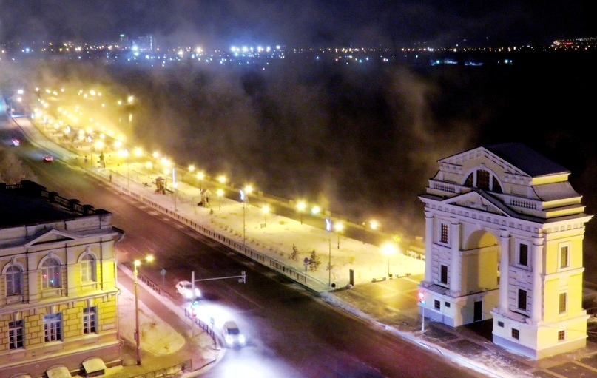
СПАСИБО ЗА ВНИМАНИЕ!
http://www.iopnd.ru

